Slide 1

Oopps! Trap!
Команда:
Анфилатова Надежда
Будюкова Полина
Осинкина Анастасия

Slide 2
Что это такое?
Веб-приложение
2d-игра
Простой геймлей
Мультиплеер, но для знакомых
2 роли trapper и runner
Статистика игр
Возможность расширения

Slide 3

Проще показать…

Slide 4
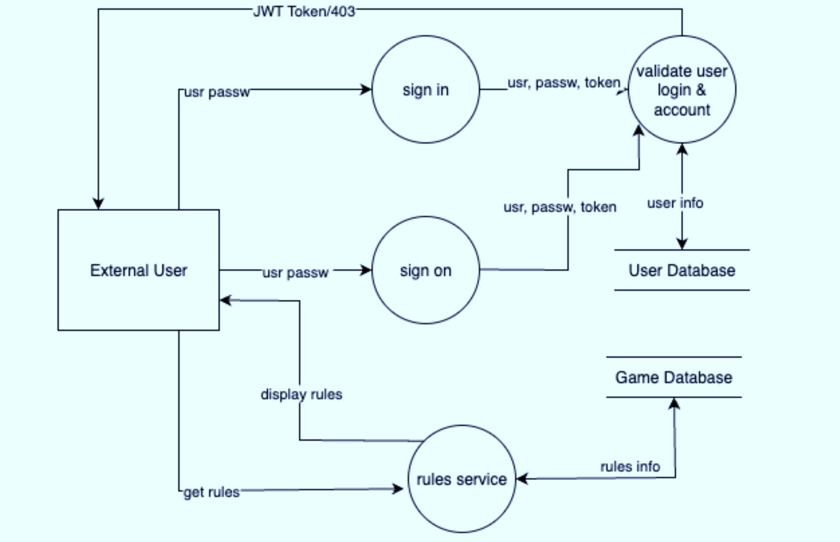
А что по данным?…

Slide 5
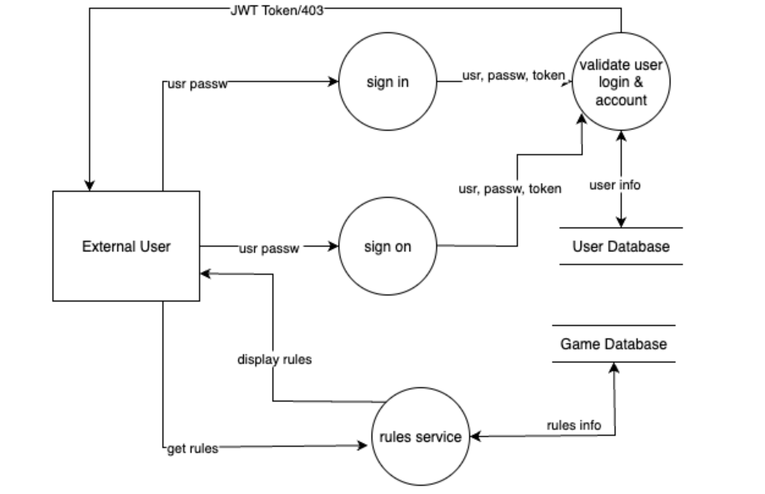
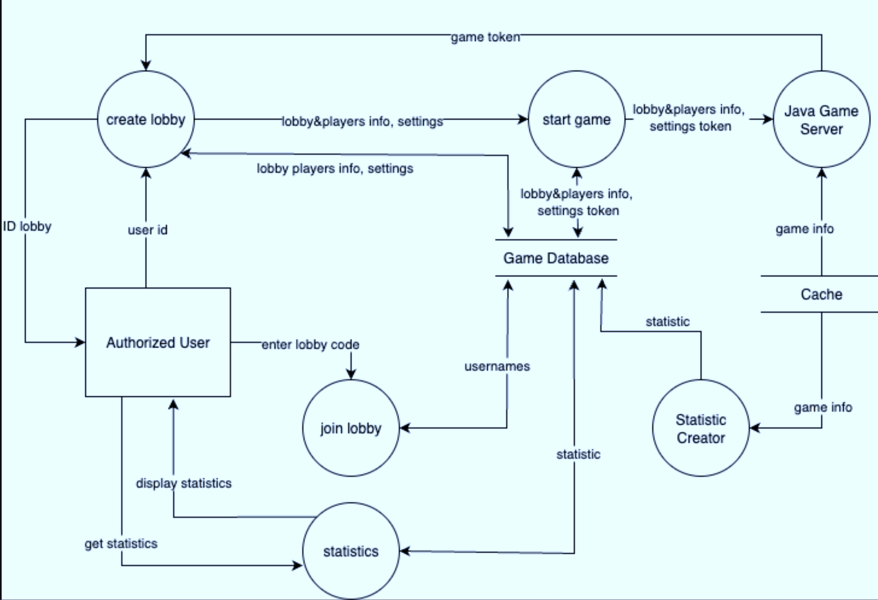
А что по данным?…

Slide 6

Планирование?

